Slide 1
« Мамины помощники» подготовила воспитатель: Заговеньева Светлана Васильевна

Slide 2
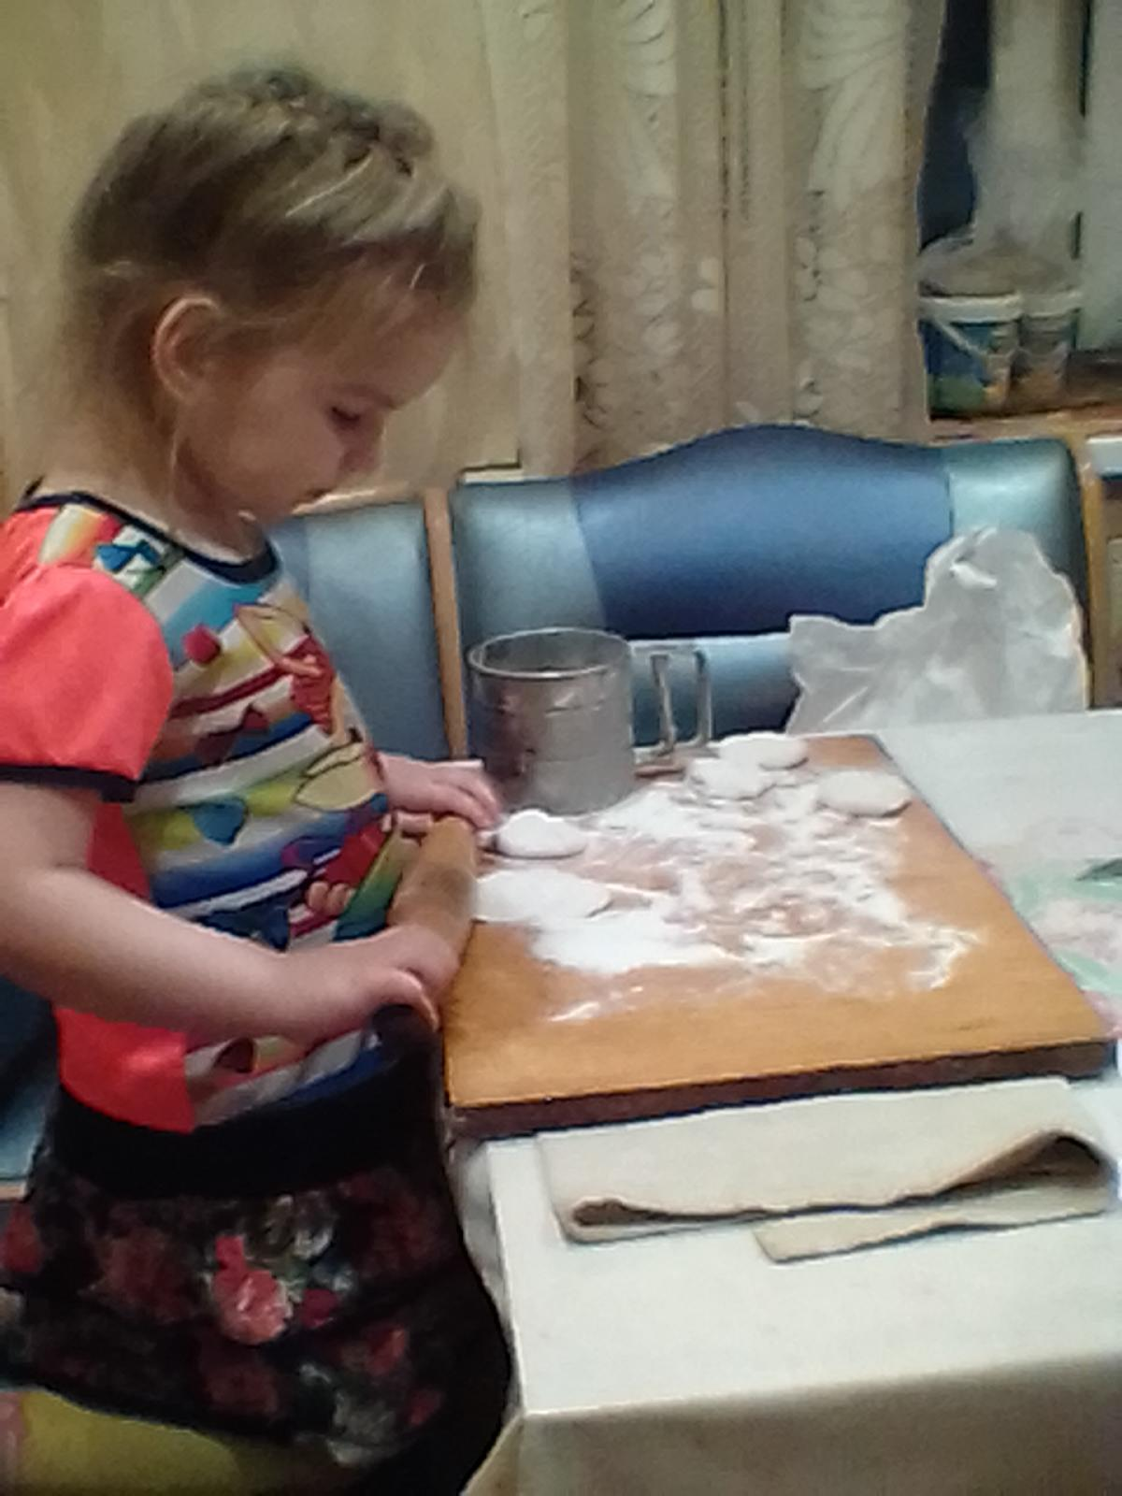
Аня маме помогала, Посыпала стол мукой, Скалкой тесто раскатала И похлопала рукой,

Slide 3
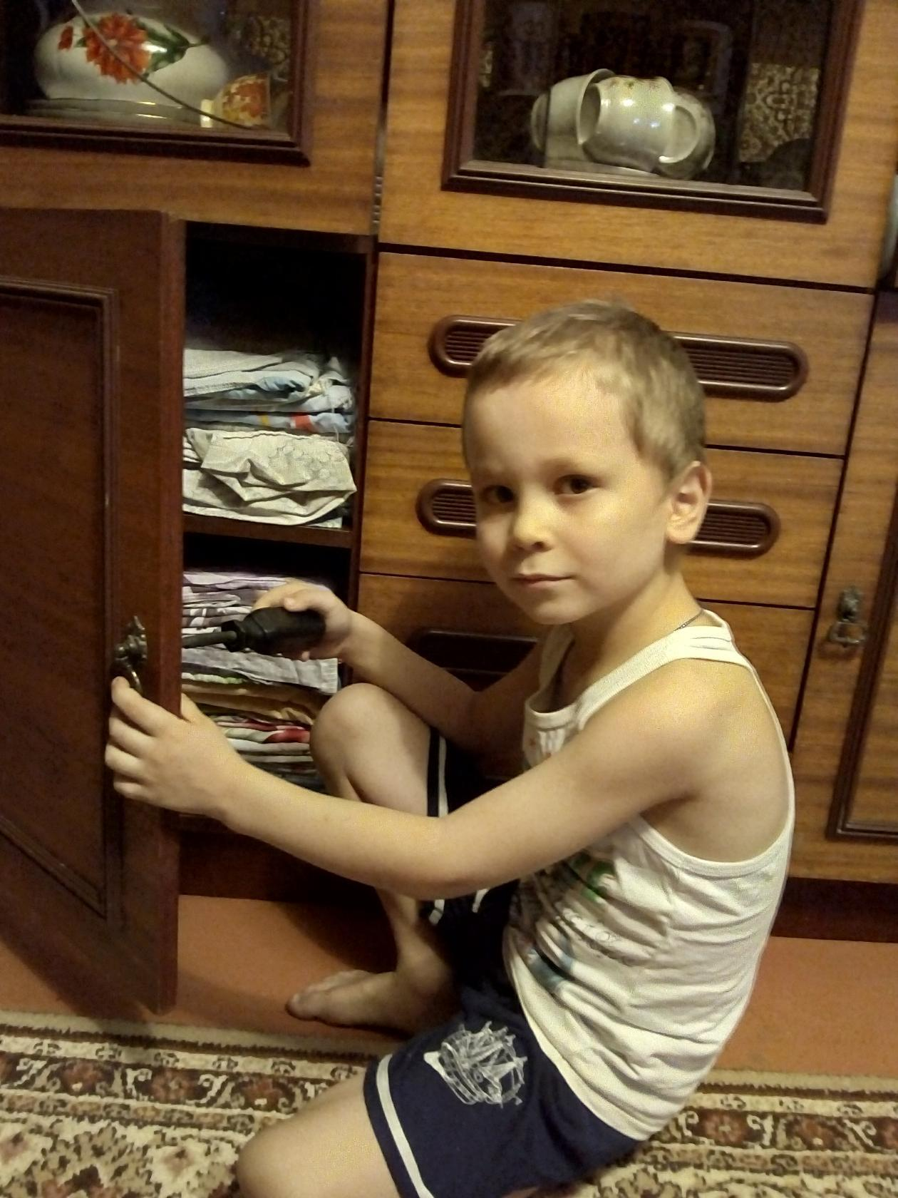
Починить он может, братцы, Всё, что может поломаться. Для вещей он – Айболит. Если в доме пол скрипит, Кран течет, не светит люстра, С этим живо разберется, Был бы нужный инструмент, Всё исправит он в момент. Все ремесла и науки Знают, Гриша, мастер на все руки.
А для мамы дорогой, Такой помощник золотой.

Slide 4
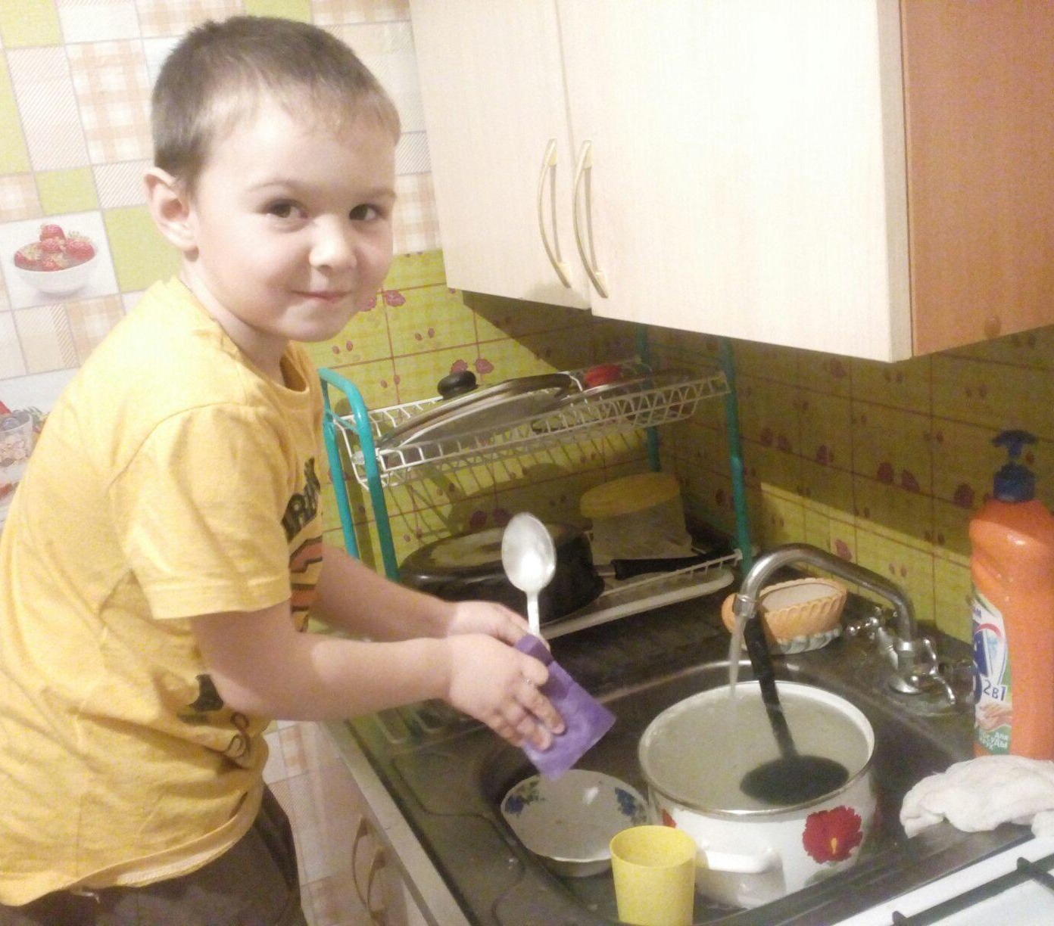
Я помощник хоть куда! Где посуда, где вода? Вымыл всё! Но неизвестно, Где на мне сухое место.

Slide 5
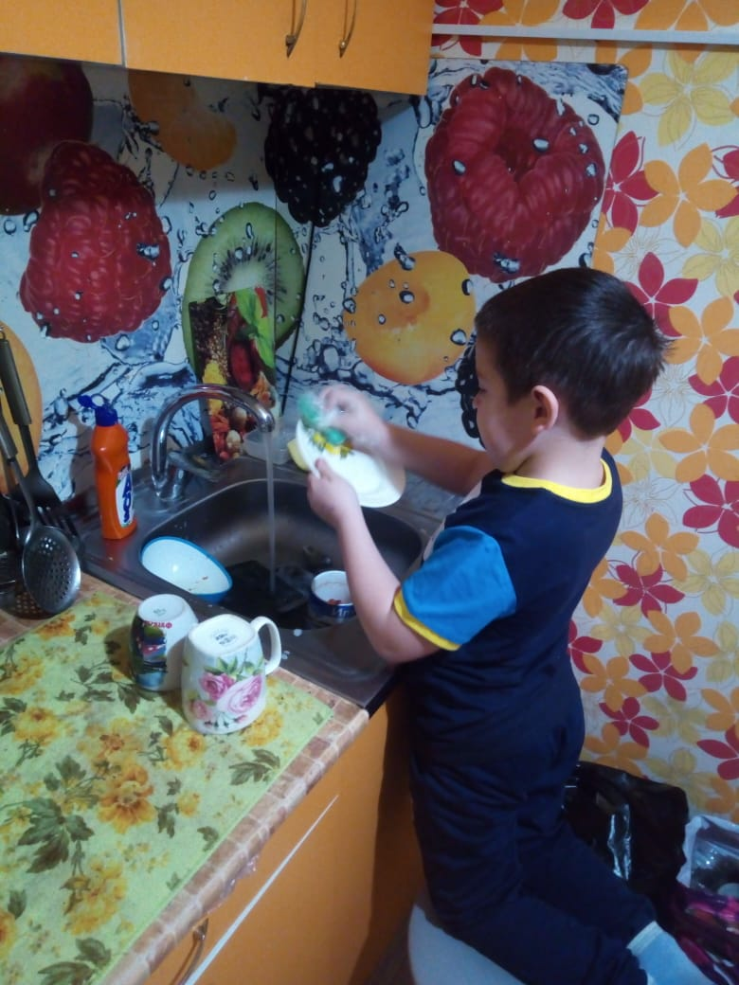
С каждым днем расту быстрей, Удивляю маму! Скоро самый верх дверей Я в прыжке достану! Сядь, мамуля, посиди, Ты и так устала! Телевизор погляди, Отдыхаешь мало. Буду сильным и большим, Для семьи - подмога! Шепчет мама: не спеши, Подрасти немного.

Slide 6
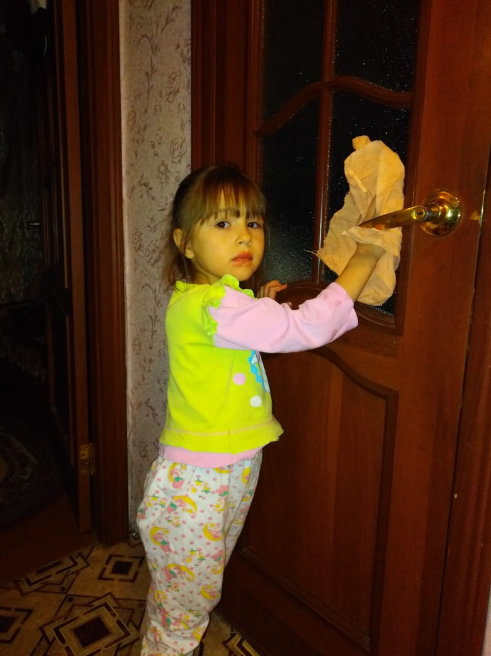
Что за блеск у нас в квартире ? Может феи приходили ? Нет игрушек на полу. Паутинки нет в углу. Чист у кошки туалет. Ни тарелки грязной нет. Сложены на полки вещи. На местах отвертки , клещи. Книжки выстроились в ряд , Словно бравый полк солдат. Теплый ужин на плите , А приборы на столе. В вазе свежие цветочки. -" Что за феи ?"... - " Твои дочки ! Пусть у мамочки родной Будет нынче выходной !"

Slide 7
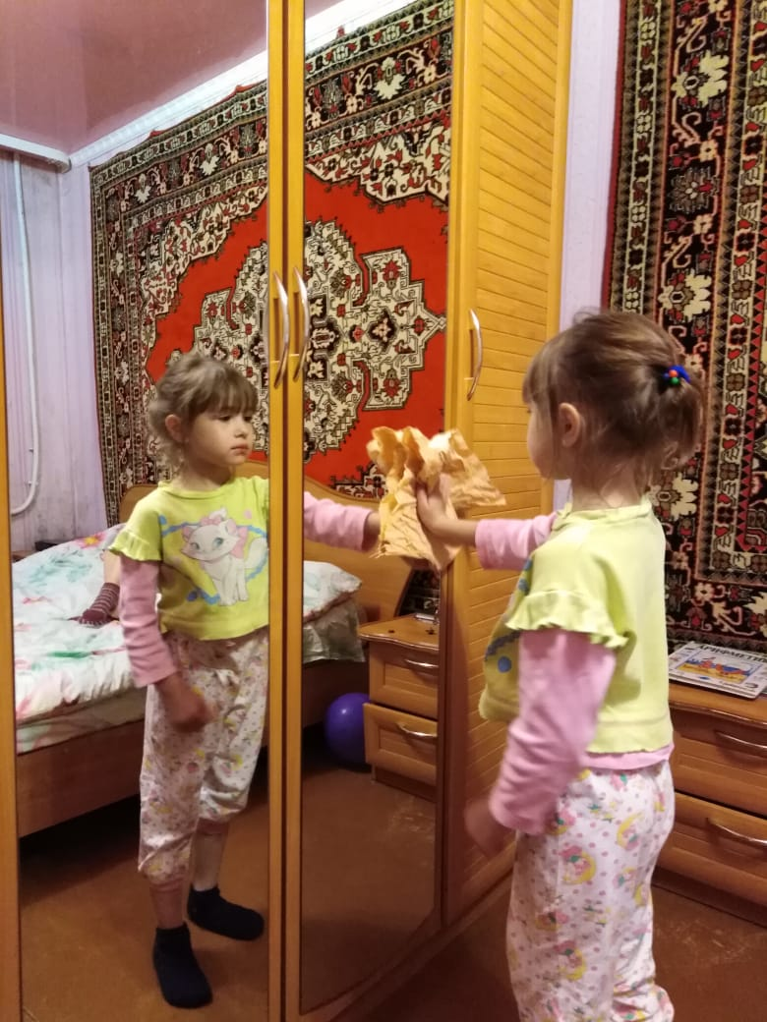
Я уже совсем большая, В детской комнате сама я Приберусь и пыль сотру, И не буду звать сестру. После, мамочку целуя, Я скажу: - Тебя люблю я! Прошепчу на ушко прямо: - Подержи на ручках, мама!

Slide 8
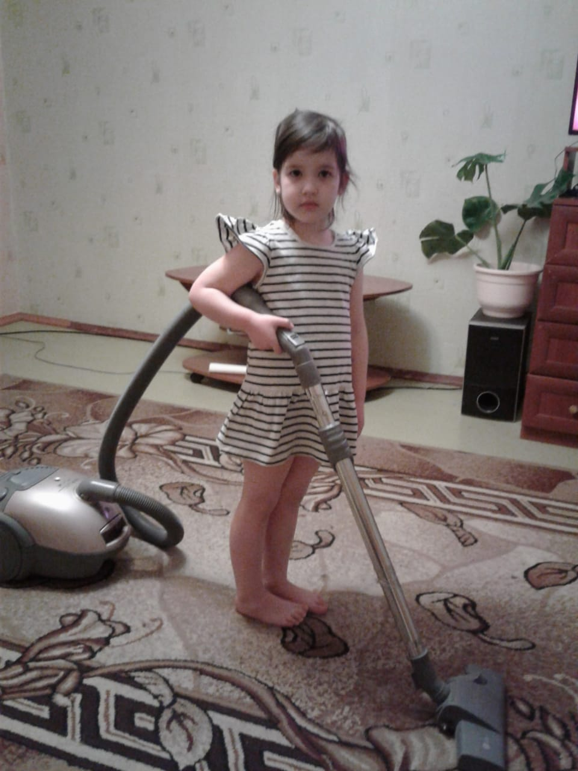
Как мама я! Не устаю. Я утром раненько встаю. Работы много мне кругом: Вначале - прибираю дом. Не соня я и не лентяйка. Я в доме главная, хозяйка!

Slide 9
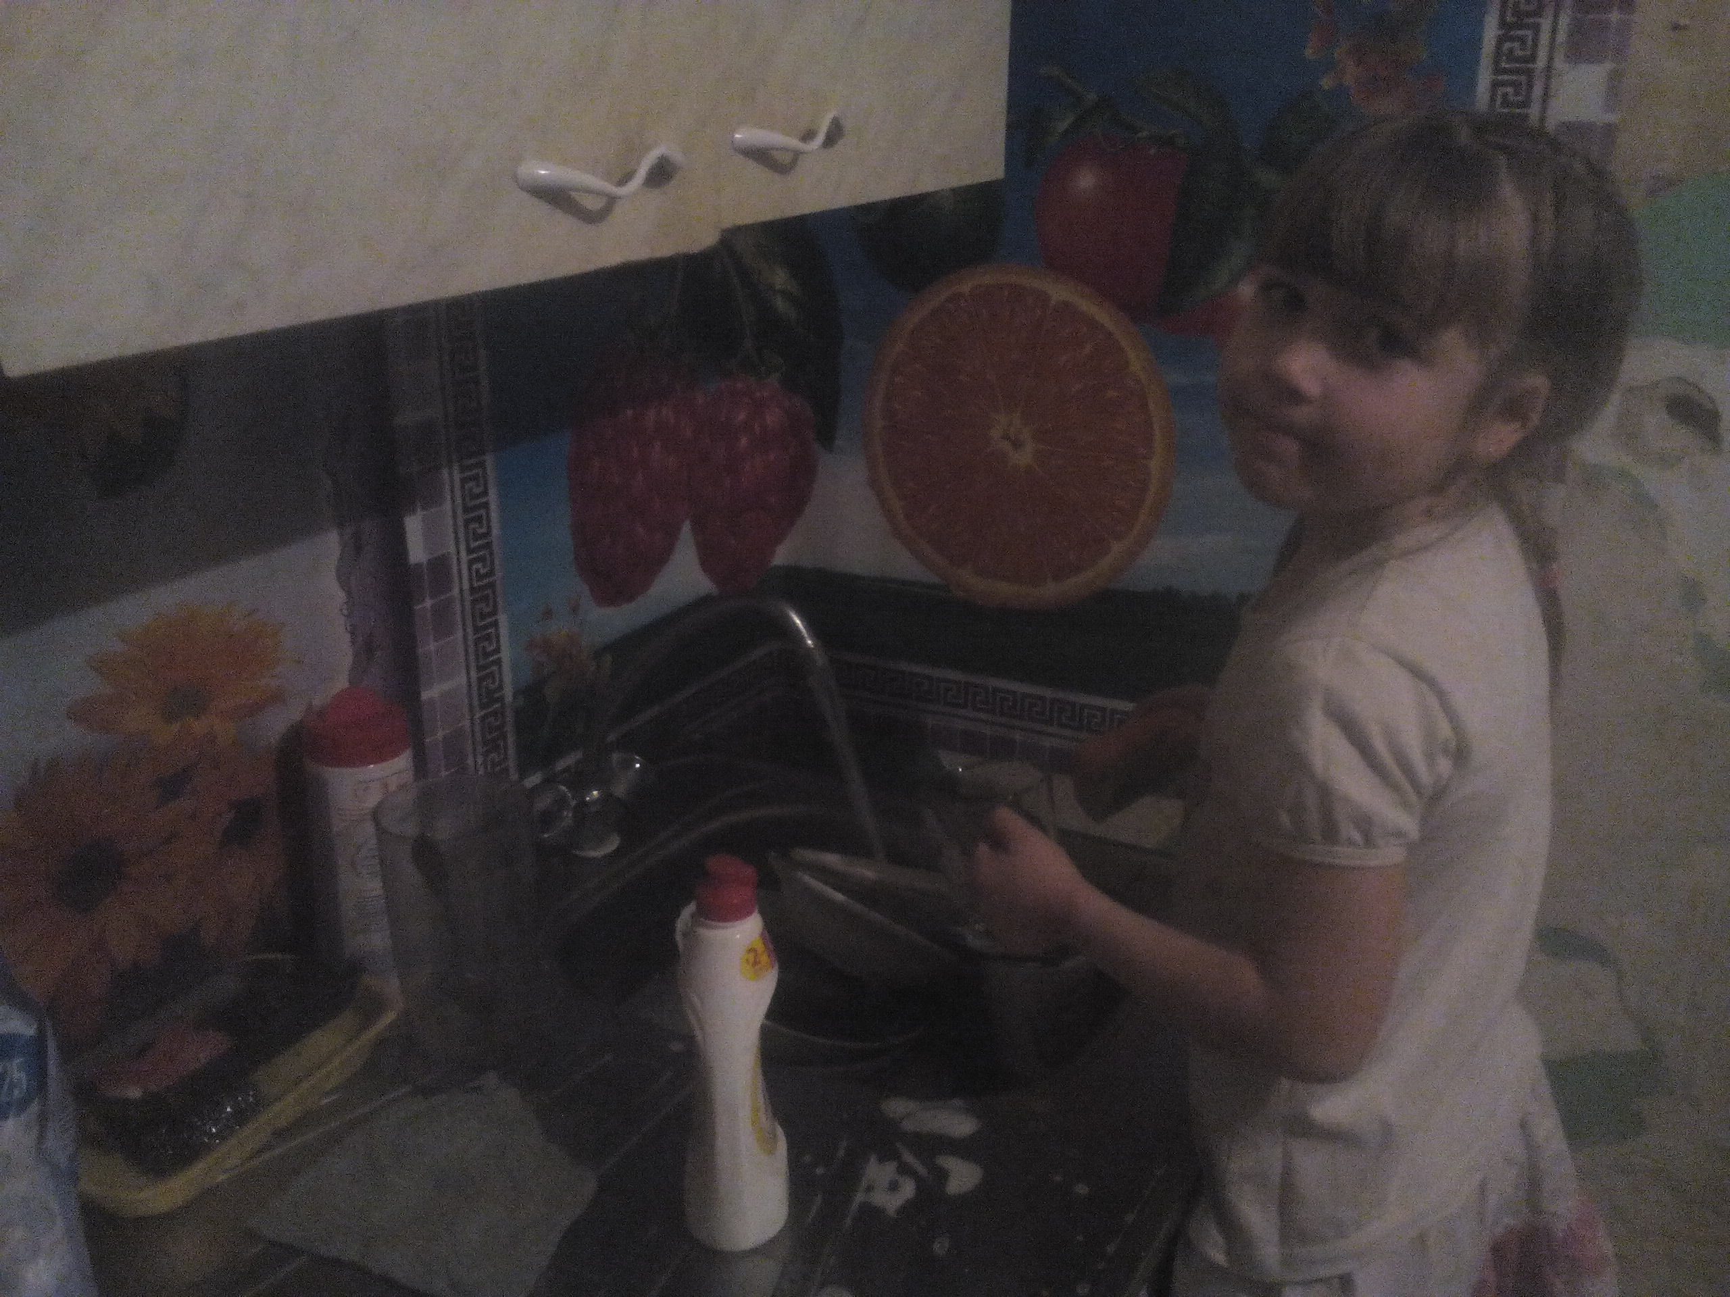
Я сегодня не ленилась, Я сегодня вся в делах: Стопку чашек перемыла, Пол на кухне подмела. Часик просто посидела, Книжки в полки убрала. С папой поболтать хотела, Но причины не нашла. Вот теперь я понимаю, Что такое «чистый» быт. Как же это трудно маме В нашем доме мамой быть!

Slide 10
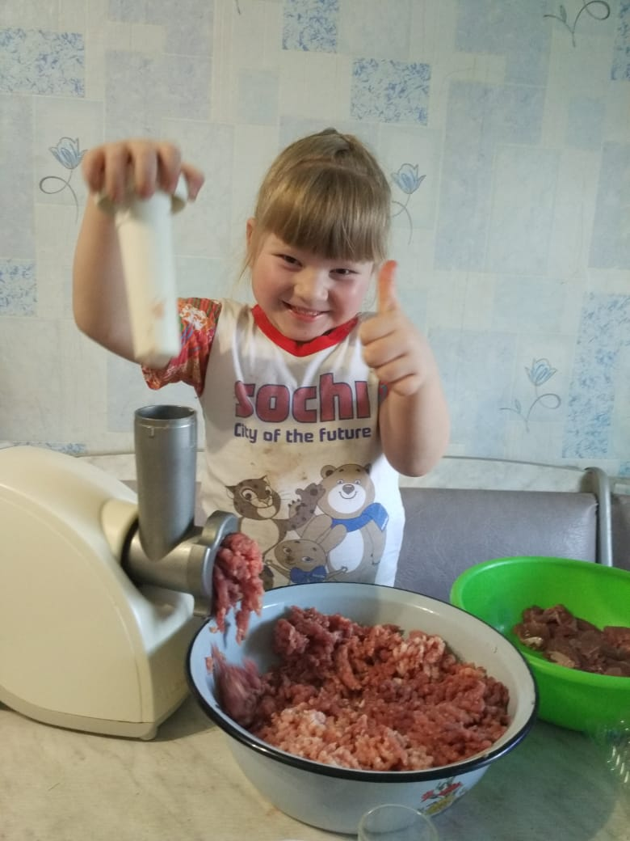
Старалась для мамочки я целый день. Помочь милой маме мне вовсе не лень. Я вымою пол, переглажу бельё - Я многое сделать могу для неё! Жду мамочку я в чистоте и тепле, И ужин для мамы стоит на столе. С работы приходит добра и нежна, Улыбку и радость мне дарит она. Нет маминых ласковых рук горячей, А голос у мамы, как звонкий ручей. Я крепко-прекрепко её обниму И маму свою не отдам никому!

